Slide 1

UBND THỊ XÃ HOÀI NHƠN
TRƯỜNG THCS HOÀI MỸ
TOÁN 9
GV thực hiện: NGUYỄN TƯỜNG ĐẠT
NĂM HỌC: 2024 - 2025

Slide 2

HOẠT ĐỘNG
Mở đầu

Slide 3

Các em xem video và trả lời câu hỏi
Em có nhận xét gì về vị trí các đỉnh của tứ giác so với đường tròn?

Slide 4





BÀI 2. TỨ GIÁC NỘI TIẾP
(Tiết 1)

Slide 5
BÀI 2. TỨ GIÁC NỘI TIẾP
Xem video và trả lời câu hỏi
01
02
Hình thành kiến thức:
Luyện tập
03
04
Vận dụng

Slide 6
BÀI 2. TỨ GIÁC NỘI TIẾP
HÌNH THÀNH KIẾN THỨC
I. Định nghĩa
II. Tính chất

Slide 7



BÀI 2. TỨ GIÁC NỘI TIẾP
I. ĐỊNH NGHĨA
Tứ giác có bốn đỉnh thuộc một đường tròn được gọi là tứ giác nội tiếp đường tròn (hay còn gọi là tứ giác nội tiếp).
Quan sát Hình 20 và cho biết các đỉnh của tứ giác ABCD có thuộc đường tròn (O) hay không?
Chú ý: Trong Hình 20, tứ giác ABCD là tứ giác nội tiếp đường tròn (O) và đường tròn (O) được gọi là đường tròn ngoại tiếp tứ giác ABCD.
Hình 20

Slide 8
Ví dụ 1. Trong Hình 21a, 21b, ở hình nào ta có tứ giác ABCD là tứ giác nội tiếp đường tròn (O)? Vì sao?
Giải.
- Ở Hình 21a , đường tròn (O) là đường tròn ngoại tiếp tứ giác ABCD vì nó đi qua cả bốn đỉnh A,B,C,D của tứ giác đó.
- Ở Hình 21b đường tròn (O) không là đường tròn ngoại tiếp tứ giác ABCD vì nó không đi qua đỉnh D của tứ giác đó.

Slide 9
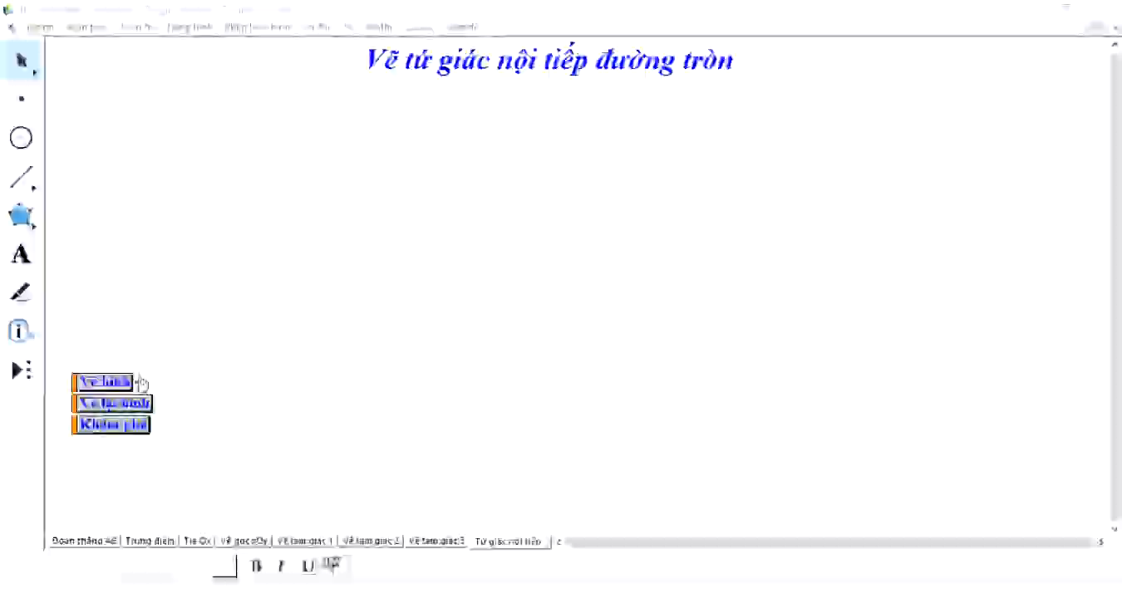

Dùng thước thẳng và compa vẽ một tứ giác nội tiếp đường tròn theo các bước sau:
- Vẽ một đường tròn;
- Vẽ tứ giác có bốn đỉnh thuộc đường tròn.

Slide 10



BÀI 2. TỨ GIÁC NỘI TIẾP
Hoạt động nhóm: 5 phút
Phiếu học tập
II. TÍNH CHẤT
Trong Hình 22 và cho biết $\hat{\text{AOC}}\text{=}\text{α}$. Tính số đo các cung và các góc sau theo $\text{α}$:
a) $\overset{⏜}{\text{ADC}}\text{,} \hat{\text{ABC}}$; b) $\overset{⏜}{\text{ABC}}\text{,} \hat{\text{ADC}}\text{;}$
c) $\hat{\text{ADC}} \text{+} \hat{\text{ABC}}$

Slide 11
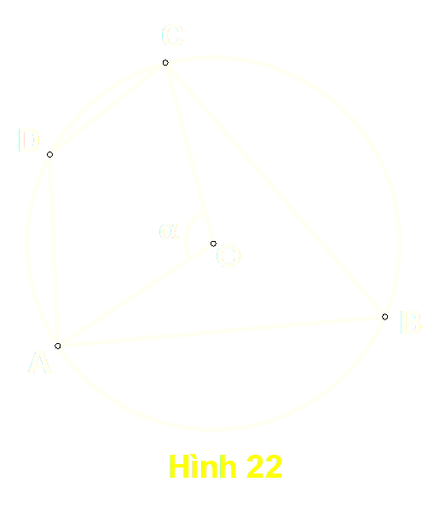

Giải.
a) Ta có: s$\text{đ}\overset{⏜}{\text{ACD}} \text{=} \hat{\text{A}\text{O}\text{C}} \text{=} \text{α}$
$\hat{\text{ABC}} \text{=} \frac{\text{1}}{\text{2}}\text{s}\text{đ}\overset{⏜}{\text{ADC}}$ ($\hat{\text{ABC}}$ góc nội tiếp chắn cung ADC)
$$\text{=}\frac{\text{α} }{\text{2}}$$
b) s$\text{đ}\overset{⏜}{\text{ABC}} \text{=} \text{360}\text{°} \text{−} \text{s}\text{đ}\overset{⏜}{\text{ACD}}\text{=}\text{360}\text{°} \text{−} \text{α}$
$\hat{\text{ADC}} \text{=} \frac{\text{1}}{\text{2}}\text{s}\text{đ}\overset{⏜}{\text{ABC}}$ ($\hat{\text{ADC}}$ góc nội tiếp chắn cung ABC)
$$\text{=}\frac{\text{360}\text{°} \text{−} \text{α} }{\text{2}}$$
c$\text{) }\hat{\text{ABC}}+\hat{\text{ADC}} \text{=}$ $\frac{\text{α} }{\text{2}}$ + $\frac{\text{360}\text{°}\text{−}\text{α} }{\text{2}} \text{=} \text{180}\text{°}$

Slide 12
II. TÍNH CHẤT
Trong một tứ giác nội tiếp đường tròn, tổng số đo hai góc đối bằng 180º

Slide 13


Ví dụ 2: Tìm $\text{α}$ trong Hình 23.
Giải.
Từ Hình 23, ta có $\text{α} \text{+} \text{56°} \text{=} \text{180°}$ (tổng hai góc đối của tứ giác nội tiếp).
Suy ra $\text{α} \text{=} \text{1}\text{80°} \text{−} \text{56°}$
$\text{α} \text{=} \text{124}\text{°}$

Slide 14


Cho đường tròn (O) ngoại tiếp tam giác đều ABC và điểm M thuộc cung nhỏ BC (M khác B và C). Tính số đo góc BMC
Giải.
$\text{Δ}\text{ABC}$ đều nên $\hat{\text{A}} \text{=} \text{60}\text{°}$
Tứ giác ABMC nội tiếp đường tròn nên
$\hat{\text{A}} \text{+} \hat{\text{BMC}} \text{=} \text{180}\text{°}$ (tính chất tứ giác nội tiếp)
$$\text{60}\text{°} \text{+} \hat{\text{BMC}} \text{=} \text{180}\text{°}$$
$$\hat{\text{BMC}} \text{=} \text{180}\text{°} \text{− }\text{60}\text{°}$$
$$\hat{\text{BMC}} \text{=} \text{120}\text{°}$$

Slide 15

LUYỆN TẬP
BÀI 2. TỨ GIÁC NỘI TIẾP
Trò chơi: Trả gươm cho rùa thần.

Slide 16
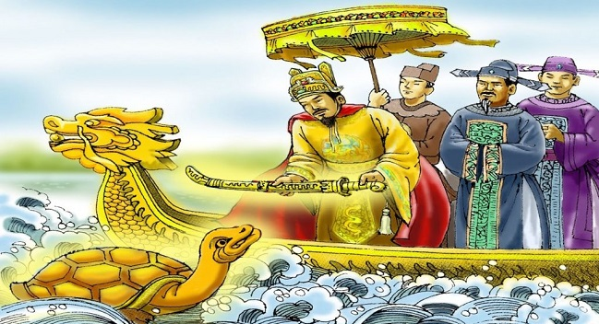



TRẢ GƯƠM RÙA THẦN
Notes:
Bấm vào chơi game để tới trang chọn câu hỏi, bấm vào giới thiệu biết sự tích hồ gươm, bấm vào mũi tên đến bài 2

Slide 17

CÁCH CHƠI
- Trước khi trả gươm cho Rùa Vàng. Rùa Vàng muốn thử tài Lê Thái Tổ nên đã đưa ra 4 câu hỏi.
- Mỗi câu hỏi có thời gian suy nghĩ là 30 giây. Hết thời gian mỗi bạn HS giơ đáp án. Mỗi câu trả lời đúng tương ứng với một điểm. HS trả lời sai bị mất quyền chơi tiếp. Kết thúc 4 câu hỏi đội nào có tổng điểm nhiều hơn thì đội đó chiến thắng.
Em hãy giúp vua Lê Thái Tổ trả lời các câu hỏi của Rùa Vàng nhé!
GO HOME
Notes:
- Chia lớp thành hai đội có số lượng bằng nhau. Chọn hai bạn làm trọng tài.
- Bấm vào GO HOME để trở về trang câu hỏi.

Slide 18

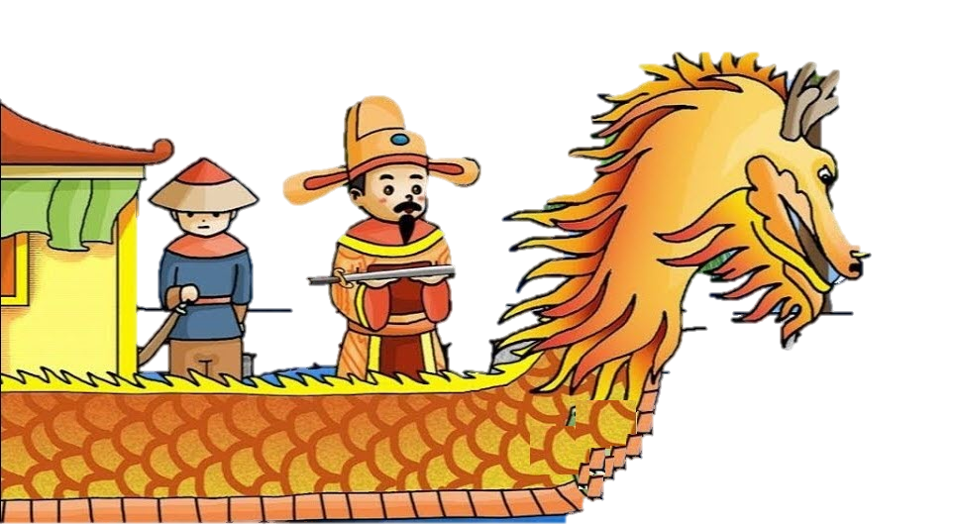


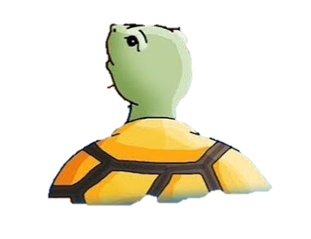



1
2
3
4
Notes:
Bấm vào đám mây để tới trang trả kiếm thần, bấm vào mũi tên đến trang bài 2

Slide 19


Câu 1: Trong một tứ giác nội tiếp, tổng số đo hai góc đối bằng bao nhiêu độ?
90º.
120º.
180º.
360º.
A
B
C
D
Hoan hô . Bạn chọn đúng rồi!
Tiếc quá …! Bạn chọn sai rồi!
Tiếc quá …! Bạn chọn sai rồi!
Tiếc quá …! Bạn chọn sai rồi!
GO HOME
Notes:
Click vào nút A,B,C,D để chọn đáp án. Đáp án C đúng. Click vào nút go home trở về trang chọn câu hỏi.

Slide 20

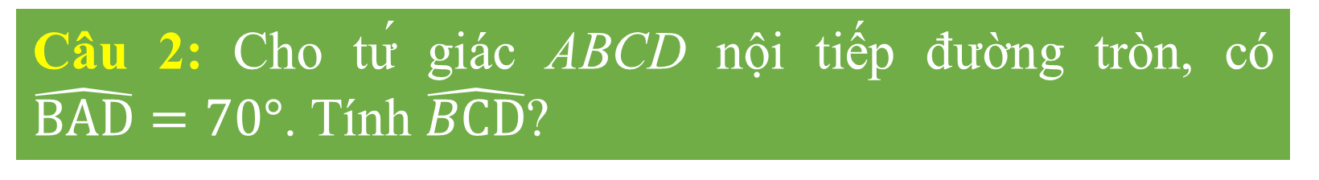
Câu 2: Cho tứ giác ABCD nội tiếp đường tròn, có $\hat{BAD}=70°$. Tính $\hat{BCD}$?
20º.
55º.
70º.
110º.
A
B
C
D
Hoan hô . Bạn chọn đúng rồi!
Tiếc quá …! Bạn chọn sai rồi!
Tiếc quá …! Bạn chọn sai rồi!
Tiếc quá …! Bạn chọn sai rồi!
GO HOME
Notes:
Click vào nút A,B,C,D để chọn đáp án. Đáp án D đúng. Click vào nút go home trở về trang chọn câu hỏi. Click vào con vịt xuất hiện lời giải.

Slide 21
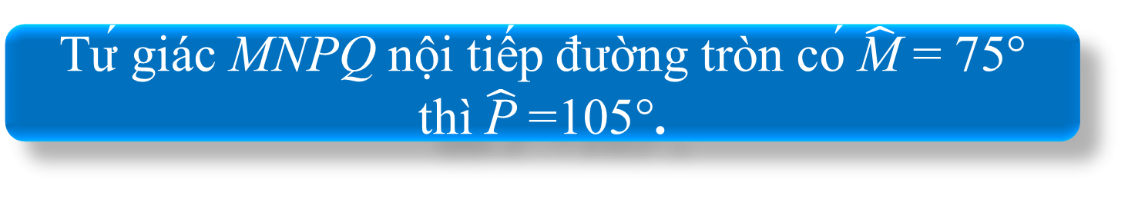
Câu 3: Chọn phát biểu sai
Tứ giác nội tiếp là tứ giác có bốn đỉnh cùng nằm trên một đường tròn.
A
B
Trong một tứ giác nội tiếp, tổng số đo hai góc đối bằng 180º.
Một tứ giác bất kì luôn nội tiếp đường tròn.
C
Tứ giác MNPQ nội tiếp đường tròn có $\hat{\text{M}} \text{=} \text{75}\text{°}$ thì $\hat{\text{P}} \text{=}\text{105}\text{°}$.
D
Hoan hô . Bạn chọn đúng rồi!
Tiếc quá …! Bạn chọn sai rồi!
Tiếc quá …! Bạn chọn sai rồi!
Tiếc quá …! Bạn chọn sai rồi!
GO HOME
Notes:
Click vào nút A,B,C,D để chọn đáp án. Đáp án C đúng. Click vào nút go home trở về trang chọn câu hỏi.

Slide 22
Câu 4: Số đo của $\hat{A}$ trong hình vẽ dưới đây là
110º.
108º.
A
B
100º.
90º.
C
D
Hoan hô . Bạn chọn đúng rồi!
Tiếc quá …! Bạn chọn sai rồi!
Tiếc quá …! Bạn chọn sai rồi!
Tiếc quá …! Bạn chọn sai rồi!
GO HOME
Notes:
Click nút START để bấm giờClick vào nút A,B,C,D để chọn đáp án. Đáp án B đúng, click vào con vịt xuất hiện lời giải.

Slide 23
LÊ LỢI – SỰ TÍCH HỒ GƯƠM
Lê Thái Tổ (10 tháng 9 năm 1385 – 5 tháng 10 năm 1433) tên thật là Lê Lợi, là một nhà chính trị, nhà lãnh đạo quân sự, người đã thành lập một đội quân người Việt và lãnh đạo đội quân này chiến đấu chống lại sự chiếm đóng của quân đội nhà Minh (Trung Quốc) từ năm 1418 cho đến lúc đánh đuổi hoàn toàn quân Minh ra khỏi Đại Việt vào năm 1428 sau đó xây dựng và tái thiết lại đất nước.

Slide 24




Nữa lớp làm ý a, nữa lớp làm ý b trong thời gian 5 phút.
Bài 2: Cho tứ giác ABCD nội tiếp đường tròn. Tính số đo các góc còn lại của tứ giác đó trong mỗi trường hợp sau.
$\hat{\text{A} } \text{= }\text{60}\text{°}$ và $\hat{\text{B}} \text{=} \text{125}\text{°}$
$\hat{\text{B}} \text{=} \text{95}\text{°}$ và $\hat{\text{C}} \text{=} \text{67}\text{°}$

Slide 25




Giải.
Tứ giác ABCD nội tiếp đường tròn. Theo tính chất của tứ giác nội tiếp ta có.
a) $\hat{\text{A}} \text{+ }\hat{\text{C}} \text{=} \text{180}\text{°}$
$$\text{6}\text{0}\text{° +} \hat{\text{C}} \text{=} \text{180}\text{°}$$
$$\hat{\text{C}} \text{=} \text{120}\text{°}$$
b) $\hat{\text{A}} \text{+ }\hat{\text{C}} \text{=} \text{180}\text{°}$
$$\hat{\text{A}} \text{+} \text{6}\text{7}\text{°} \text{=} \text{180}\text{°}$$
$$\hat{\text{C}} \text{=} \text{113}\text{°}$$
$\hat{\text{B}} \text{+ }\hat{\text{D}}\text{=}\text{18}\text{0}\text{°}$
$$\text{9}\text{5}\text{° +} \hat{\text{D}}\text{=}\text{180}\text{°}$$
$$\hat{\text{D}} \text{=} \text{85}\text{°}$$
$\hat{\text{B}} \text{+ }\hat{\text{D}} \text{=} \text{180}\text{°}$
$$\text{1}\text{25}\text{° }\text{+} \hat{ \text{D}} \text{=} \text{180}\text{°}$$
$$\hat{\text{D}} \text{=} \text{55}\text{°}$$

Slide 26
VẬN DỤNG
BÀI 2. TỨ GIÁC NỘI TIẾP

Slide 27
Nêu một số hình ảnh của tứ giác nội tiếp trong thực tế?

Slide 28

HƯỚNG DẪN VỀ NHÀ
Xem lại nội dung của tiết học hôm nay
và xem trước mục III.
Làm bài tập 1; 2(c, d); 3 SGK trang 78.
Thiết kế logo của lớp có tứ giác nội tiếp

Slide 29


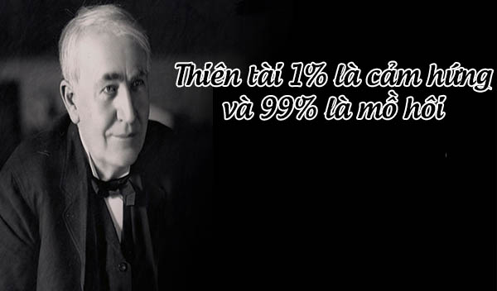
CHÀO TẠM BIỆT
VÀ CHÚC CÁC CON HỌC TỐT!

